Slide 1
Richtlijnen vanaf 1-9-2021
patrick.smits@vlaanderen.be

Slide 2
Risicocontacten
Elke persoon die contact heeft gehad met een bevestigd COVID-19 geval binnen een tijdspanne van 2 dagen voor het begin van de symptomen tot het einde van de besmettelijkheidsperiode van het geval (einde van de isolatie), loopt risico besmet te zijn.
Er wordt een onderscheid gemaakt tussen personen die een nauw contact hebben gehad (hoog-risicocontact) en personen die een oppervlakkig contact hadden (laag-risicocontact).
Er gelden specifieke criteria voor zorgverleners, kinderen en volledig gevaccineerde personen.

Slide 3
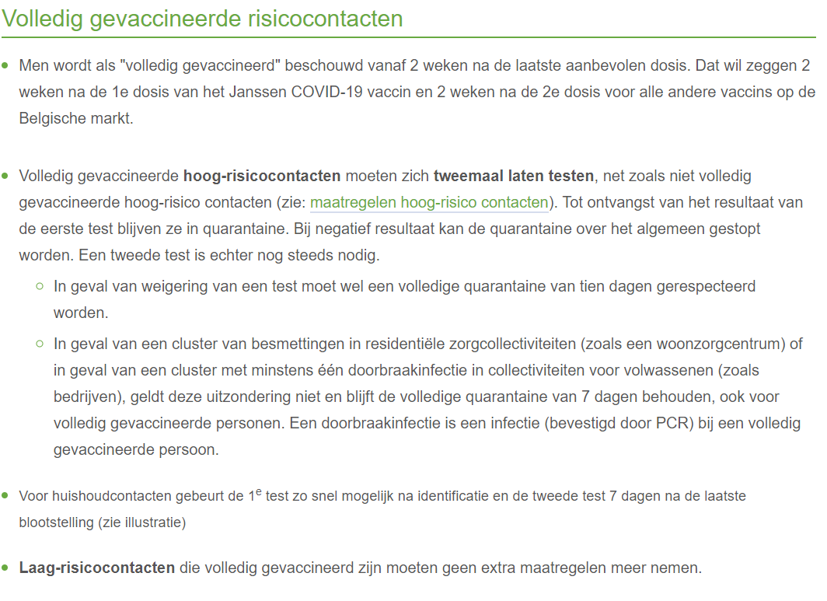

Slide 4
Nuttige info
https://covid-19.sciensano.be/nl/procedures/contactopvolging-0
https://www.zorg-en-gezondheid.be/contactonderzoek
https://www.zorg-en-gezondheid.be/per-domein/infectieziekten-en-vaccinaties/coronavirus/uitbraak-coronavirus-covid-19

Slide 5
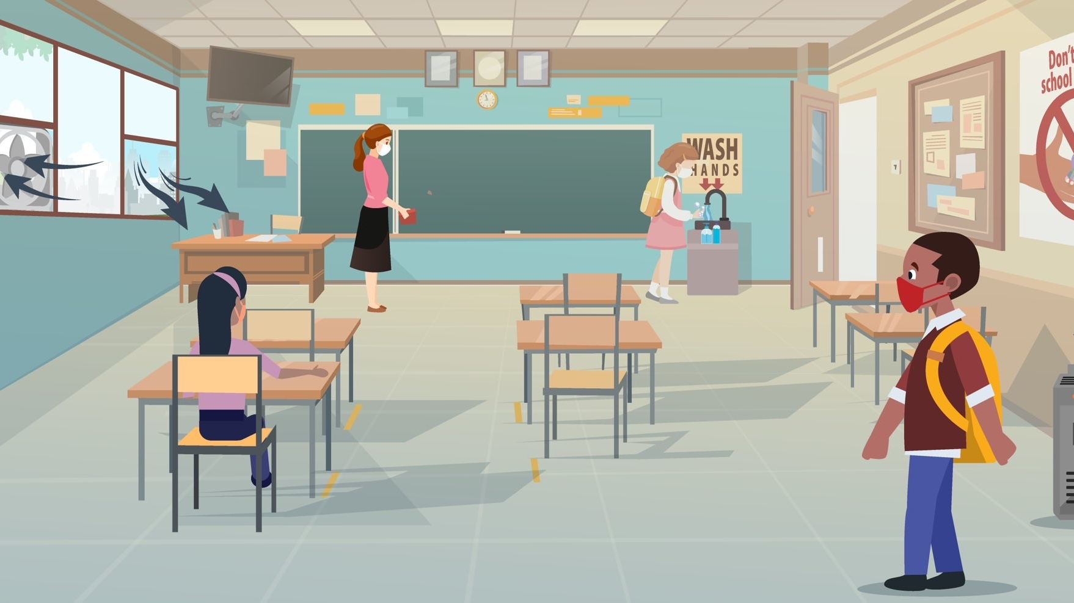

Slide 6
Kinderopvang-Kleuterklas
Indien een kind als enige kind in de bubbel/kleuterklas als COVID-positief gezien wordt (kind heeft een positief testresultaat OF kind heeft symptomen en er is een bevestigd geval binnen het gezin):
Het kind blijft in thuisisolatie.
De ouders brengen de kinderopvang/de school op de hoogte;
De andere kinderen in dezelfde bubbel van de kinderopvang of uit dezelfde kleuterklas alsook de verzorgers/leerkracht worden beschouwd als laag-risico contacten: voor hen is geen quarantaine of tests nodig.
De kinderopvang/de kleuterklas blijft open, met verhoogde waakzaamheid gedurende 14 dagen na de start van de isolatie van het kind. Tijdens deze periode moet elk ander kind uit dezelfde groep van de kinderopvang/klas onmiddellijk getest worden indien het mogelijke symptomen van COVID-19 vertoont.

Slide 7
Kleuterklas- IP is een volwassene
Volwassenen worden getest volgens de algemeen geldende testindicaties. Bij een positief testresultaat bij de begeleider/leerkracht :
Het personeelslid gaat in isolatie.
Alle kinderen van de afdeling van de kinderopvang/kleuterklas zijn hoog-risicocontacten en worden in quarantaine geplaatst en getest. De afdeling/klas wordt gesloten.
Andere risicovolle contacten onder collega’s worden volgens de gebruikelijke regels geïdentificeerd.

Slide 8
Cluster Kleuterklas
Als het resultaat positief is (=tweede bevestigd geval), is er sprake van een cluster en de groep van de kinderopvang/kleuterklas wordt gesloten. Alle kinderen en de opvoeder/leerkracht zijn hoog-risicocontacten en worden in quarantaine geplaatst en getest.
Als het resultaat negatief is, blijft de groep van de kinderopvang/kleuterklas open en wordt het kind thuis gehouden totdat zijn of haar gezondheid verbetert.
Indien een kind symptomen van COVID-19 vertoont en een negatief testresultaat heeft of niet getest werd (geen ernstige symptomen, geen hoog-risico contact met bevestigd geval buiten het gezin, geen persoon met risico op ernstige infectie in de omgeving) en er geen bevestigd geval van COVID-19 binnen het gezin is:
Het kind wordt thuis gehouden totdat zijn of haar gezondheid verbetert;
De kinderopvang of kleuterklas blijft open.

Slide 9
Lager Onderwijs
Als een kind in het lager onderwijs een bevestigd geval van COVID-19 is, worden de andere kinderen in de klas, evenals de leerkracht beschouwd als contactpersonen met een laag risico.
Als de leerkracht een bevestigd COVID-19 geval is, zullen de leerlingen van zijn/haar vaste klas meestal hoog-risico contacten zijn. De leerkracht loopt immers rond, kan niet steeds afstand houden en mondmaskers zijn in de lagere school niet aangeraden. Indien een gedetailleerde risico-analyse wel mogelijk is, worden alleen kinderen met een blootstelling van meer dan 15 minuten op minder dan 1,5m afstand beschouwd als hoogrisicocontacten.
Kinderen mogen na een laag-risico contact verder naar school gaan en deelnemen aan andere activiteiten. Ze moeten contact vermijden met personen met een hoog risico op ernstig verloop van COVID-19 (bv. grootouders).

Slide 10
Laag-risicocontacten in het onderwijs
Laag-risicocontacten moeten enkel getest worden als ze symptomen vertonen en moeten niet in quarantaine.
Ze mogen dus verder naar school én naar hun andere activiteiten. Ze moeten wel contact vermijden met personen die een hoog risico hebben op een ernstig verloop van COVID-19, zoals bv. grootouders.
Indien er meerdere besmettingen zijn in een klas of groep, of indien een leerkracht of kinderverzorgster positief test, kan het nodig zijn de volledige klas of groep in quarantaine te plaatsen.

Slide 11
Cluster Lager Onderwijs
Indien er in een klas meer dan één geval is en de klas was nog niet gesloten, wordt de procedure gevolgd zoals beschreven in de beslisbomen.
Samengevat zal de klas gesloten worden voor 7-10 dagen indien 2 leerlingen besmet raken binnen de 14 dagen.
Tenzij het epidemiologisch onderzoek uitwijst dat de besmettingen waarschijnlijk buiten de klas werden opgelopen (bv. via besmette huisgenoten).

Slide 12
Middelbaar Onderwijs.
Voor de middelbare scholen verloopt de risico-indeling verder zoals in de algemene bevolking en is onder andere afhankelijk van het al dan niet dragen van een mondmasker.
Voor alle hoog-risicocontacten is de duur van de quarantaine afhankelijk van een eventueel vaccinatie- of herstelcertificaat.

Slide 13
Middelbaar Onderwijs Cluster
Indien onder de hoog-risico contacten een andere leerling positief test (al dan niet met symptomen), wordt deze leerling ook een indexgeval en doorloopt men nogmaals het contactopvolgingsproces. De klas moet niet in zijn geheel in quarantaine geplaatst worden.
Indien echter een tweede positief geval in de klas geen hoog risico contact is van het eerste indexgeval, moet men buiten de klas zoeken naar een andere mogelijke bron van overdracht tussen deze twee gevallen. Indien men geen andere mogelijke bron vindt buiten de klas, wordt de hele klas in quarantaine geplaatst en getest.
Zie eveneens de beslisbomen voor meer informatie.
Als de middelen van het CLB niet toelaten om een uitgebreid contactonderzoek te doen, worden alle contacten in de groep van het indexgeval als hoog-risicocontacten beschouwd en in quarantaine geplaatst.

Slide 14


